Slide 1
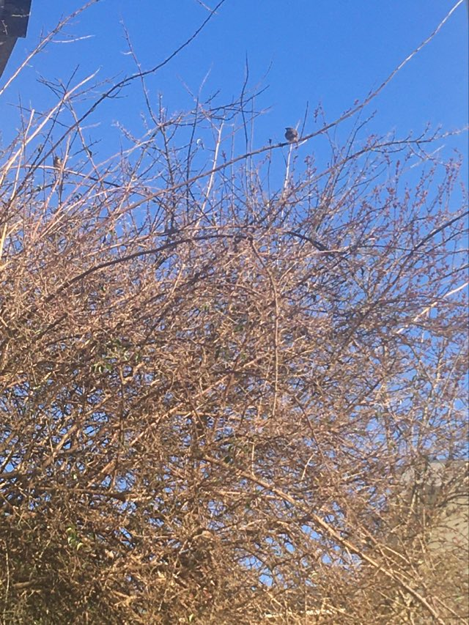
Nome da escola E.B. 1 S. Miguel-o-Anjo
Concelho V. N. Famalicão
Nome vulgar Carriça
Foto da espécie
Nome científico
Troglodytes troglodytes
Estatuto de conservação Pouco preocupante
Alimentação larvas, aranhas e Bagas
Distribuição Geográfica Um pouco por todo do país a exceçao do litoral algavio e alentejano.
Ameaças/curiosidades São aves monogâmicas e o macho constrói diversos ninhos para a sua fêmea. O ninho é uma estrutura arredondada, construido com pequenos ramos musgo e ervas depois forrado com pelos e penas.
Foto da espécie

